Slide 1

Control Center
Zwei Komponenten Monitoring Tool
Eduard Schwarzkopf

Slide 2
Inhalt
Vorstellung
Thematik
Analyse
Entwurf
Implementierung
Fazit und Ausblick

Slide 3
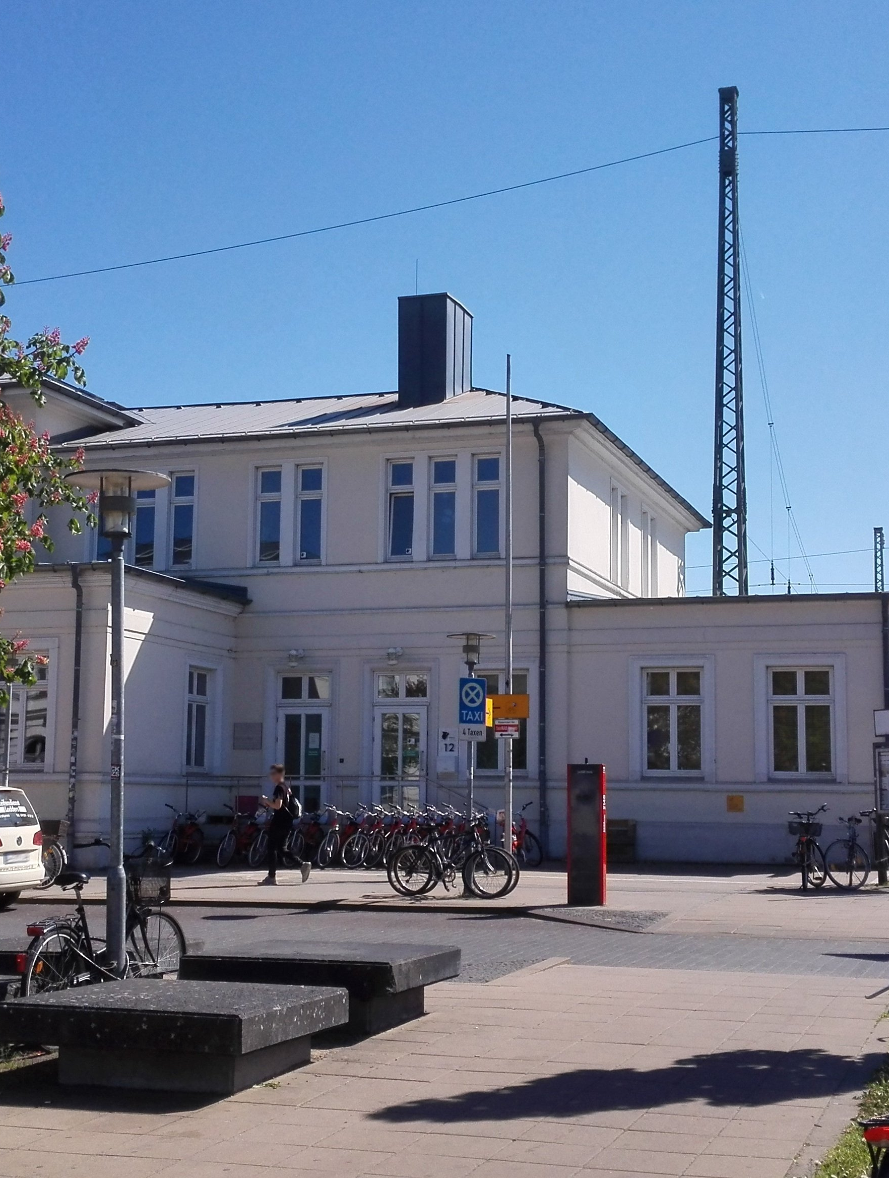

Wrkbeat
Agentur
Field Service Management
Kran- und Schwerlastbranche

Slide 4
Inhalt
Vorstellung
Thematik
Analyse
Entwurf
Implementierung
Fazit und Ausblick

Slide 5
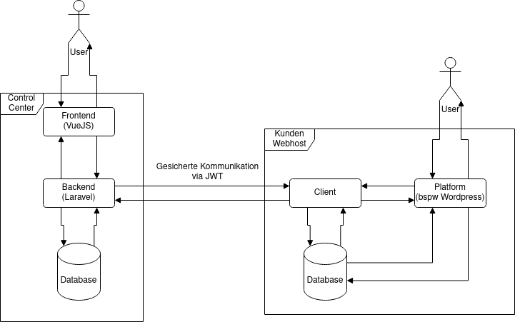

Slide 6
CONTROL CENTER
Notes:
Thema des Vortrags -

Slide 7
Inhalt
Vorstellung
Thematik
Analyse
Entwurf
Implementierung
Fazit und Ausblick
Notes:
Ist-Analyse

Slide 8



Ist-zustand
Kompliziert
Unvollständig
DSGVO nonkonform
Notes:
Projektbegründung hier auffassen

Slide 9



Soll-zustand
EINFACH
VOLLSTÄNDIG
DSGVO KONFORM
Notes:
Projektziel

Slide 10
Projektkosten
Vorgang | Zeit in Std. | Anzahl | Ressource in € | Gesamt in €
Fachgespräch | 2 |  | 20 + 30 | 100
Projektdurchführung | 70 |  | 4.81 + 20 | 1.736,7
Abnahme | 1 |  | 20 + 30 | 50
Hosting |  | 1 |  | 19,90
 |  |  |  | 1.906,6

Slide 11
Amortisationsdauer
Jährliche Kosten
250 Tage x (30€ x 0,5) + 12 x 75€ = 4650,00€
Amortisationszeit
1.906,6€ / 4650€ = 0,41 Jahre ≈ 21 Wochen

Slide 12
Inhalt
Vorstellung
Thematik
Analyse
Entwurf
Implementierung
Fazit und Ausblick

Slide 13





VUE
TAILWINDCSS
LARAVEL
Notes:
Projektbegründung hier auffassen

Slide 14
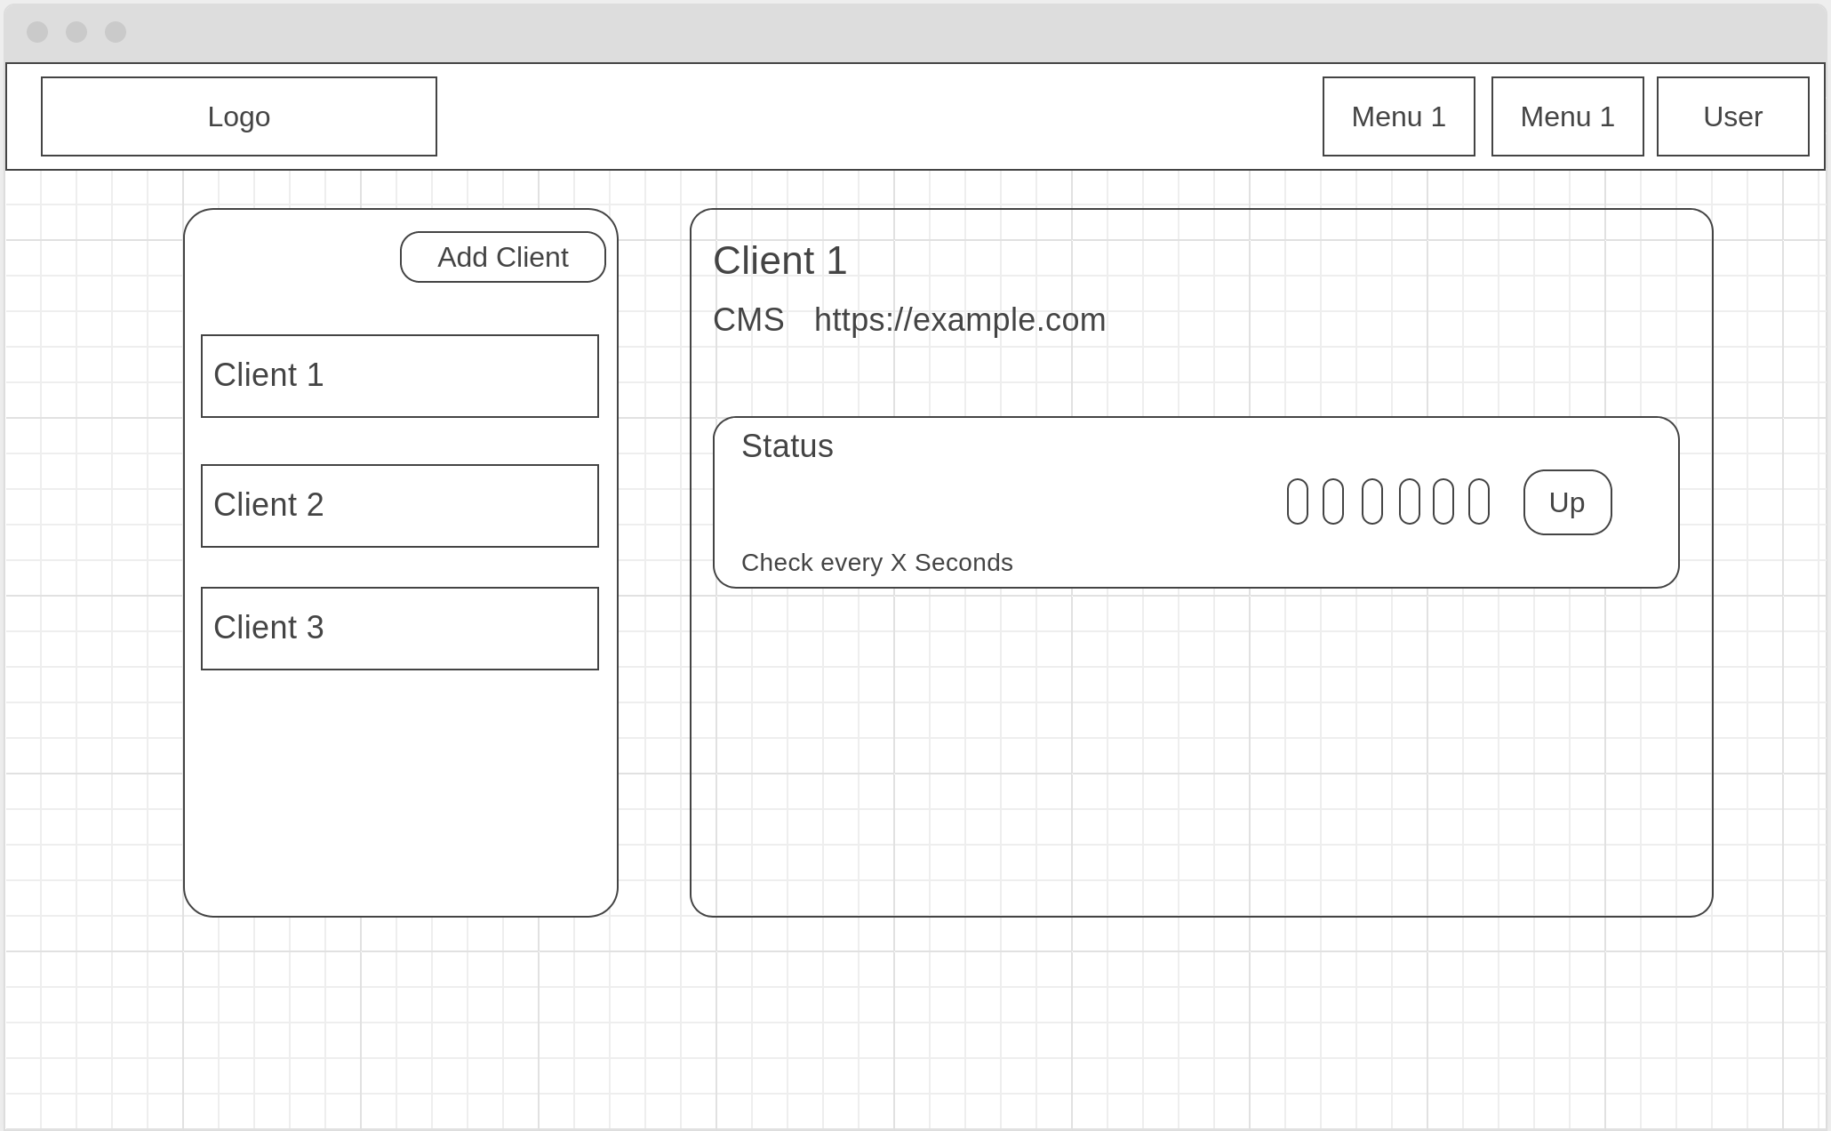
Entwurf

Slide 15
Inhalt
Vorstellung
Thematik
Analyse
Entwurf
Implementierung
Fazit und Ausblick

Slide 16
Anforderungen
Webhoster-Unabhängig
Backups
Sicherheit
Dashboard
Monitoring
E-Mail Benachrichtigung
Notes:
Alle Punkte erklären + Aufgabe des Clients > Er ist dumm und kann nur ausführen

Slide 17

KOMPONENTE 1 - CLIENT
Rein in PHP
Micro-Service
CRUD API
Validierung des Tokens
Ausführende Instanz

Slide 18
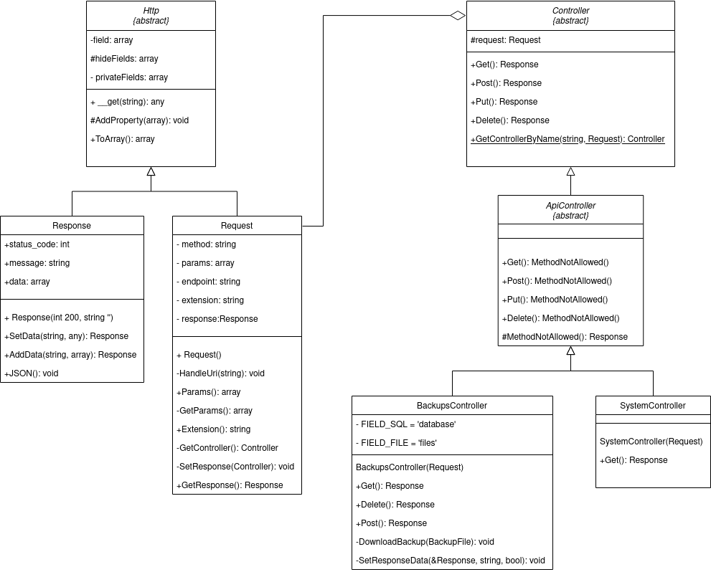

Slide 19

KOMPONENTE 2 - BACKEND
Larevel
VueJs
Tailwind
Micro-Service
Kontrollinstanz

Slide 20
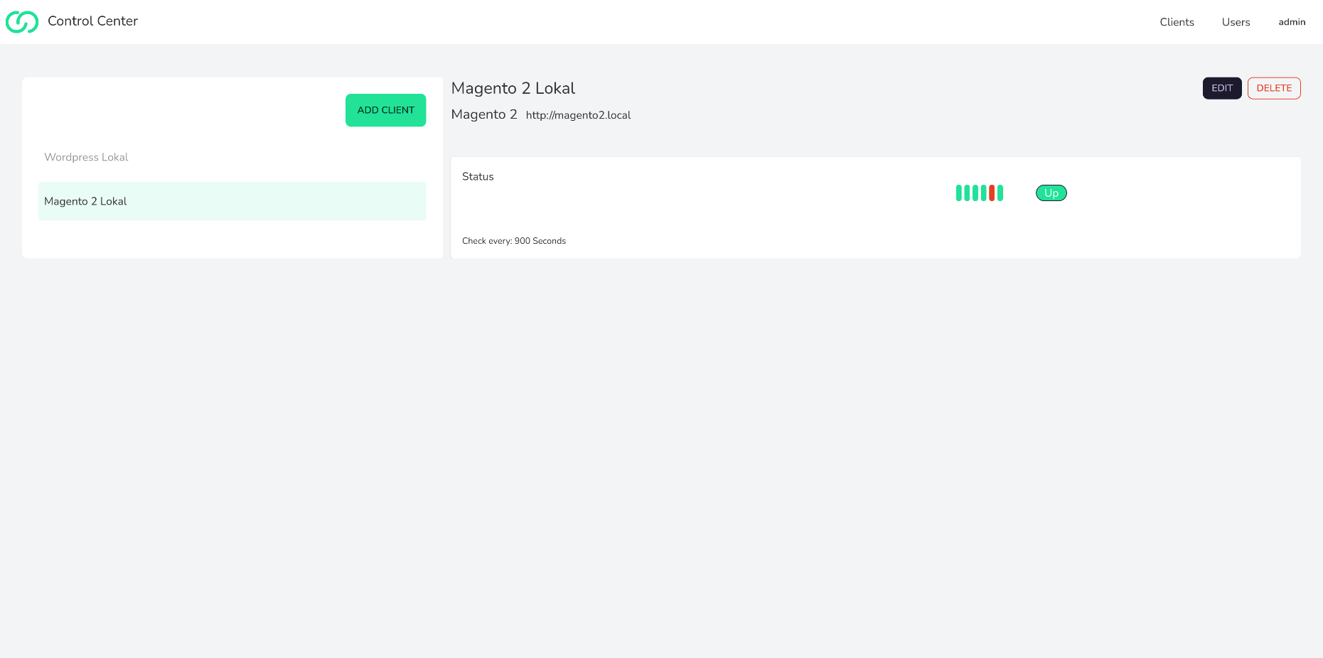
Dashboard – Übersicht aller Webseiten

Slide 21
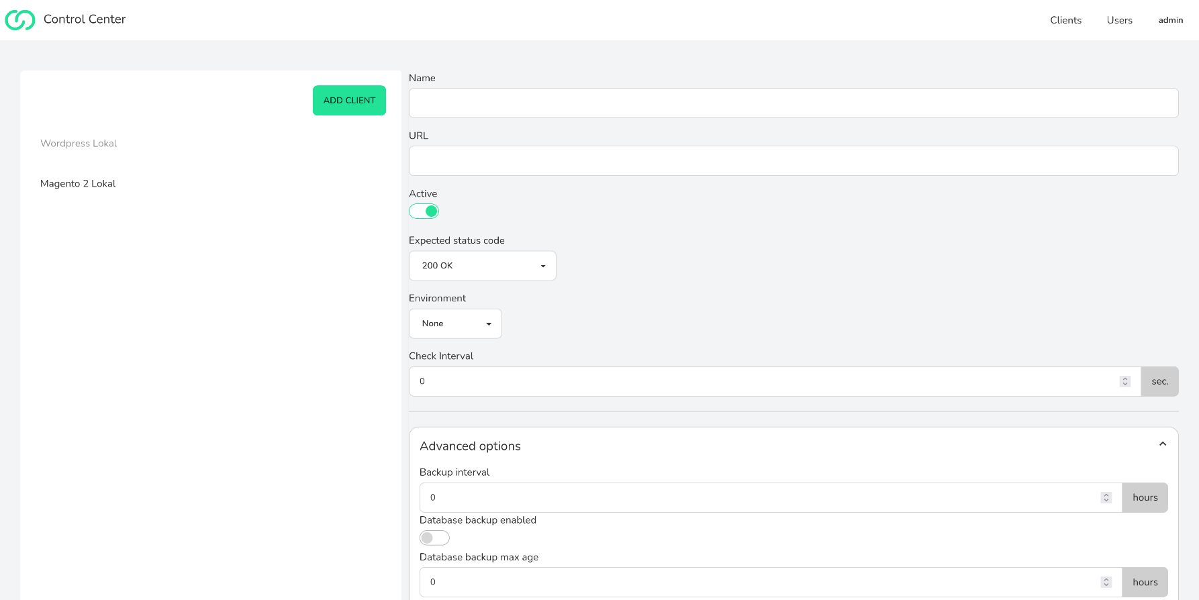
Dashboard – Eingabemaske

Slide 22
Inhalt
Vorstellung
Thematik
Analyse
Entwurf
Implementierung
Fazit und Ausblick

Slide 23
Soll / Ist Vergleich
Projektziel erreicht
Zeitplan eingehalten
Weitere Anforderungen

Slide 24
Ausblick
Dashboard ausbauen
Wunsch-Features implementieren
Frontend refaktorieren

Slide 25
Quellen
https://fontawesome.com/icons/php?s=brands
https://fontawesome.com/icons/laravel?s=brands
https://fontawesome.com/icons/vuejs?s=brands
https://tailwindcss.com/brand
https://mariadb.com/about-us/logos/
https://fontawesome.com/icons/cubes-stacked?s=solid
https://fontawesome.com/icons/circle-half-stroke?s=solid
https://fontawesome.com/icons/shield-halved?s=solid
https://fontawesome.com/icons/shield?s=solid
https://fontawesome.com/icons/list-check?s=solid
https://fontawesome.com/icons/circle-check?s=solid
https://www.wrkbeat.com/

Slide 26

Vielen Dank

